Slide 1
Сравнительный анализ работы школы №36 за 2018-2019 и
2019-2020 учебные годы

Slide 2
Работа с педагогами

Slide 3

Аттестация педагогических работников
2018-2019 учебный год
Количество педагогов | Квалификационная категория
 | Высшая | Первая | Без категории
55 | 9 | 24 | 22
Прошли аттестацию: 11 педагогов: 4 высшая, 7 первая
2019-2020 учебный год
Количество педагогов | Квалификационная категория
 | Высшая | Первая | Без категории
63 | 8 | 28 | 27
Прошли аттестацию: 13 педагогов: 2 высшая, 11 первая
Перспективный план прохождения педагогической аттестации работников
 | 2020 | 2021 | 2022 | 2023
Первая категория | 9 | 10 | 10 | 3
Высшая категория | 1 | 2 | 3 | 3
итого | 10 | 12 | 13 | 6

Slide 4
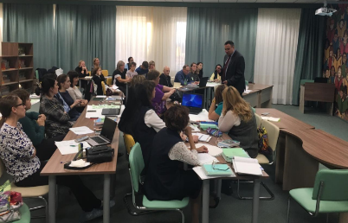
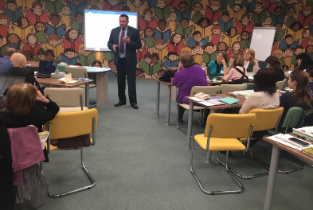
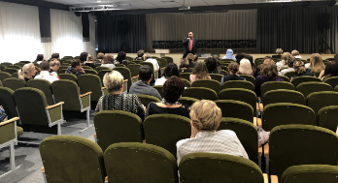

Переподготовка по программе
«Учитель-дефектолог: сопровождение реализации адаптированных программ в условиях инклюзивного образования»
Университет управления «ТИСБИ»

Slide 5
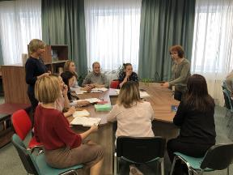
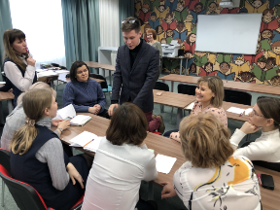
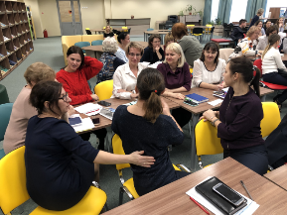
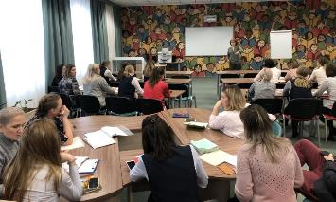
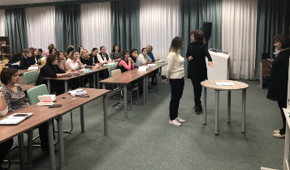

Корпоративные курсы «Эффективная коммуникация»
АНО ДПО «Академия менеджмента»

Slide 6
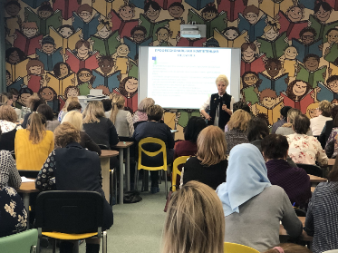
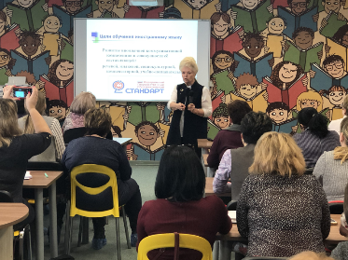
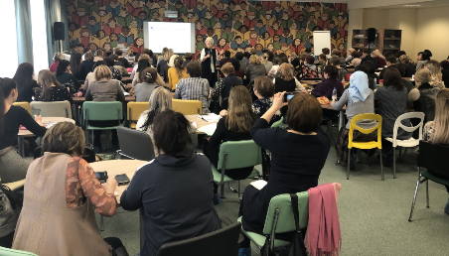
Обучающие семинар ИРО РТ
«Факторы модернизации школьного иноязычного образования»

Slide 7
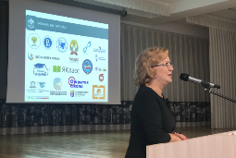
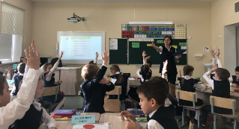
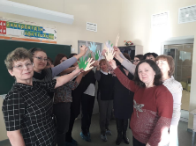
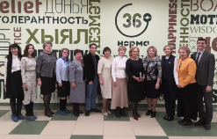
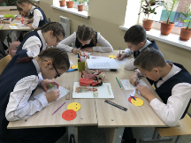
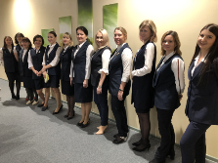
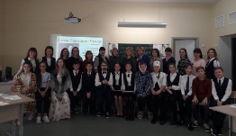
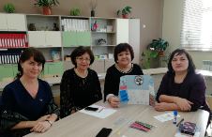
Региональная научно-практическая конференция совместно с ИРО РТ
«Качество образования: актуальные вопросы и инновации»

Slide 8
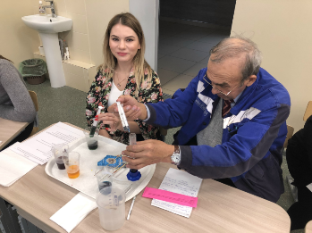
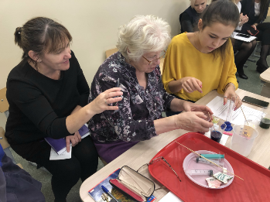
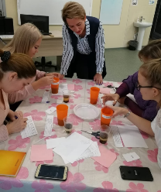
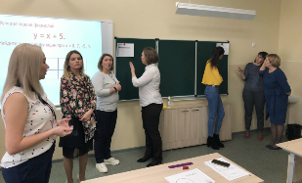
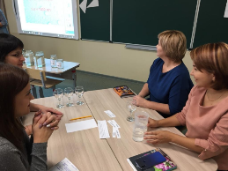
Единый методический день «НОРМА»

Slide 9
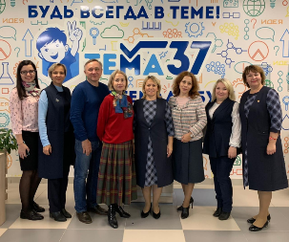
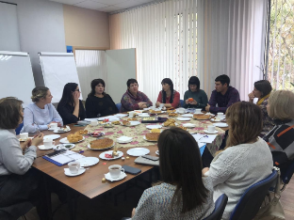
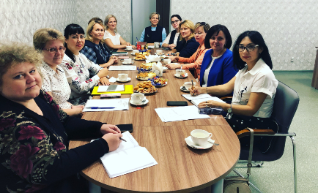
Гуманная педагогика
Встреча с представителями
АНО ДПО «Академия менеджмента»
Встреча с базовыми учреждениями Татарстана
Заседания базовых школ и детских садов

Slide 10
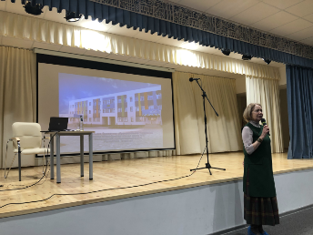
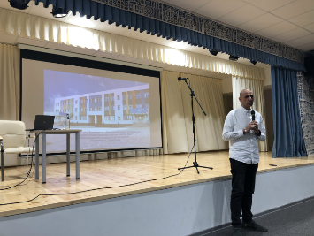
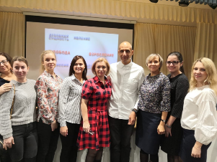
Авторский семинар
президента Международного Центра Гуманной Педагогики,
Рыцаря гуманной педагогики
Пааты Шалвовича Амонашвили

Slide 11
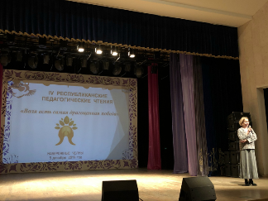
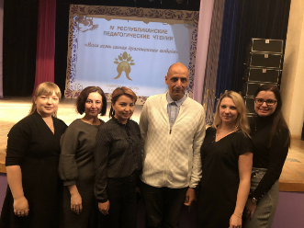
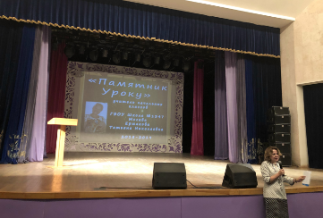
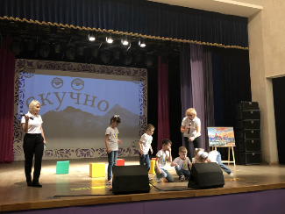
IV Республиканские педагогические чтения
«Воля есть самая драгоценная победа»

Slide 12
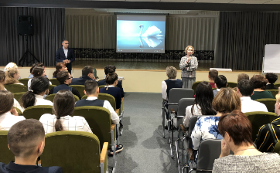
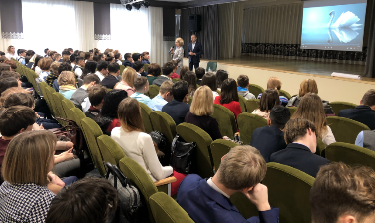
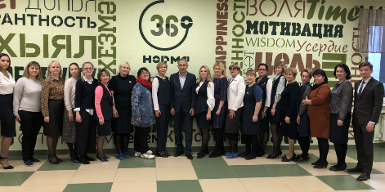

Авторский семинар Алексея Бабаянц
для детей, родителей и педагогов
«Искусство воспитания»

Slide 13
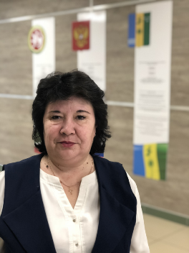
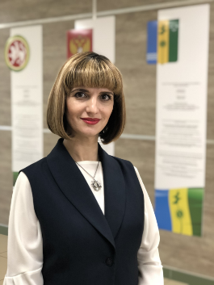
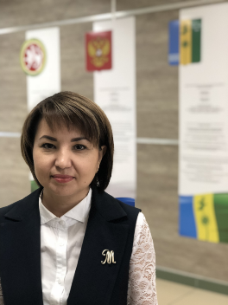
Грантовая поддержка педагогов РТ
Обладатели грантов
«Учитель-эксперт»
Курбангалина
Татьяна Владимировна
«Старший учитель»
Асанова
Лариса Викторовна
«Лучший педагог
дополнительного
образования»
Мухарлямова Миляуша
Ильдусовна

Slide 14
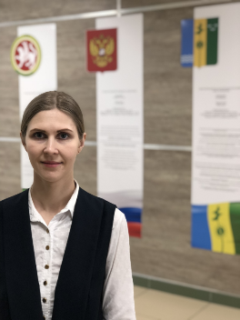
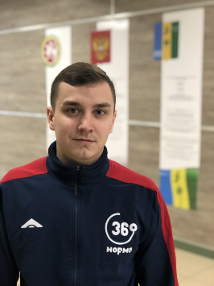
Обладатели гранта «Наш новый учитель»
Григорьева Ульяна Николаевна
учитель технологии
Шаяхов Рустам Ринатович
учитель физической культуры

Slide 15
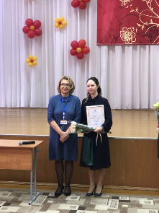
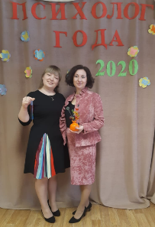
Участники конкурса профессионального мастерства
«Учитель года - 2020»
Нуриева Анна Сергеевна,
учитель начальных классов
II место
Султанова Илиза Алмазовна,
педагог-психолог
III место
Шишина Анастасия Петровна,
педагог-психолог
II место

Slide 16
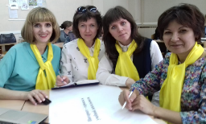
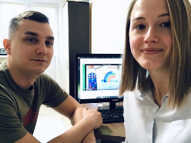
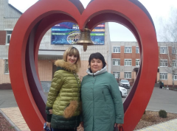
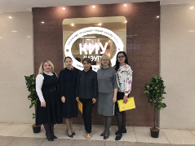
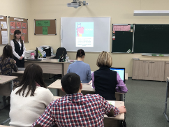
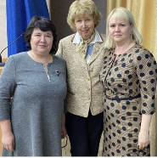
Участие педагогов в семинарах, форумах, мастер-классах, конференциях
Семинар по подготовке к ОГЭ
Республиканский форум
«Инновации в образовании»
Онлайн форум
«Педагоги России»
Жюри научно-практической
конференции
Мастер-класс
по онлайн обучению
Встречи с наставниками
Петерсон Л.Г.

Slide 17


Экспериментальная деятельность

Slide 18





Школа наставничества

Slide 19





Встречи наставников и молодых специалистов
с куратором экспериментальной деятельности
Репиной Ольгой Константиновной

Slide 20


Участие в конференциях ФИРО РАНХиГС
г. Москва
Онлайн формат

Slide 21

Подписание соглашения о сотрудничестве
с ИРО РТ по программе наставничества

Slide 22






Работа с молодыми специалистами
Тренинги
Участие в гранте
Открытые уроки
Наставники
Участие в конкурсах
профессионального мастерства
Встреча гостей

Slide 23






Муниципальный проект по работе с молодыми специалистами
«Оранжевая перемена»
Старт проекта
08.10.2019
Семинар-практикум
«Междисциплинарные уроки»
23.10.2019
Семинар-практикум
«Преобразование обучения для XXI века»
31.10.2019
Семинар-практикум
«Междисциплинарные уроки»
(проектирование уроков)
14.11.2019
Семинар-практикум
для молодых специалистов РТ
18.11.2019
Семинар-практикум
«Междисциплинарные уроки»
(проведение уроков)
19.11.2019

Slide 24





Муниципальный проект по работе с молодыми специалистами
«Оранжевая перемена»
Семинар-практикум
«Итоги первого полугодия»
(анкетирование)
16.01.2020
Семинар-практикум
«Наш новый учитель»
13.02.2020
Заседания руководителей
базовых школ
Встреча со студентами из Франции
11.03.2020
Заседание актива
11.03.2020

Slide 25






Дистанционное обучение

Slide 26






Приём студентов
филиала Высшей школы подготовки учителей
при Университете Реймс-Шампань-Арденн в г. Шомон (Франция)

Slide 27




Работа профсоюзной организации
В состав профсоюзной организации МБОУ «СОШ №36» входит 101 человек (100% от общего количества коллектива).

Slide 28


Работа ветеранской организации

Slide 29
«Образование в формате 360»
Работа с детьми

Slide 30
Комплектование и сохранность контингента обучающихся
Учебный год Параллель | 2018-2019 |  | 2019-2020 |  | 2020-2021
 | классы | кол-во | классы | кол-во | классы | кол-во
1 классы | 10 | 291 | 7 | 205 | 8 | 250
2 классы | 6 | 169 | 7 | 200 | 6 | 205
3 классы | 5 | 142 | 4 | 125 | 6 | 200
4 классы | 4 | 117 | 4 | 112 | 4 | 125
ИТОГО 1-4 | 25 | 602 | 22 | 642 | 24 | 780
5 классы | 5 | 142 | 4 | 112 | 4 | 112
6 классы | 3 | 79 | 4 | 113 | 4 | 112
7 классы | 4 | 101 | 3 | 77 | 4 | 113
8 классы | 3 | 80 | 4 | 93 | 3 | 77
9 классы | - | - | 3 | 81 | 3 | 93
10 классы | - | - | - | - | 1 | 25
ИТОГО 5-9 | 15 | 519 | 18 | 476 | 19 | 532
ИТОГО | 40 | 1121 | 40 | 1118 | 43 | 1312

Slide 31
Успеваемость по итогам 2018-2019 и 2019-2020 учебного года
Классы | 2018-2019 | 2019-2020 | Отличники |  | Ударники |  | Троечники |  | Неуспевающие
 |  |  | 2018-2019 | 2019-2020 | 2018-2019 | 2019-2020 | 2018-2019 | 2019-2020 | 2018-2019 | 2019-2020
1 | 291 | 205
2 | 169 | 200 | 19 | 21 | 78 | 124 | 70 | 52 | 2 | 3
3 | 142 | 125 | 12 | 13 | 65 | 56 | 61 | 55 | 4 | 1
4 | 117 | 112 | 4 | 14 | 59 | 60 | 54 | 35 | 0 | 3
1-4 | 719 | 642 | 35 | 48 | 202 | 240 | 185 | 142 | 6 | 7
5 | 142 | 112 | 3 | 8 | 63 | 54 | 72 | 49 | 4 | 1
6 | 79 | 113 | 2 | 5 | 25 | 60 | 52 | 47 | 0 | 1
7 | 101 | 77 | 3 | 0 | 24 | 37 | 67 | 39 | 7 | 1
8 | 80 | 93 | 1 | 4 | 30 | 31 | 46 | 54 | 3 | 4
9 | - | 81 | - | 2 | - | 30 | - | 49 | - | 0
5-9 | 402 | 476 | 9 | 19 | 142 | 212 | 237 | 238 | 14 | 7
1-8 | 1121 | 1118 | 44 | 67 | 344 | 452 | 422 | 380 | 20 | 14
2018-2019 учебный год: Успеваемость – 97% Качество – 46%
2019-2020 учебный год: Успеваемость – 98% Качество – 56%

Slide 32
Неуспевающие по итогам 2019-2020 года
Параллель | Учащиеся с ОВЗ | Учащиеся с академической задолженностью
1 классы | - | -
2 классы | 1 | 2
3 классы | 2
4 классы |  | 2
5 классы |  | 1
6 классы | 1
7 классы |  | 1
8 классы |  | 4
9 классы
ИТОГО | 4 | 10

Slide 33
Работа с центром диагностики
Параллель | Инвалидность | ОВЗ | Нарушение речи | НОДА | ЗПР | Слабовидящий
1 классы | 1 | 14+1+1 | 13 |  | 1+1
2 классы |  | 8+3 | 6 | 1 | +3 (АООП) | 1
3 классы | 2 | 4+3 | 1 |  | 1+3 (АООП) | 2
4 классы | 2 | 5+1+2 | 2 | 1 | 2+1 (АООП)
5 классы | 2 | 4+1 |  | 1 | 3 (2-АООП)
6 классы | 2 | 1+2 |  |  | 1+3 (АООП) | +1 (АООП)
7 классы | 1
8 классы | 1 | 2+1+2 |  |  | 1+1 (АООП) +2 | 1
9 классы | 1 | 1+2 |  | 1 | +2 (АООП)
ИТОГО | 11 | 39+14+6 | 22 | 4 | 9 +16+2 (16 - АООП) | 4+1 (1 - АООП)

Slide 34
Социальный состав семей
 | Количество учащихся | Дети «Группы риска» | Дети, воспитываются с мамой | Мало-обеспеченные | Многодетные | Инвалиды | Сироты
1 кл. | 205 | - | 34 | 16 | 5 | 1 | -
2 кл. | 200 | - | 19 | 8 | 5 | - | -
3-кл. | 125 | - | 20 | 13 | 1 | 2 | 1
4 кл. | 112 | - | 13 | 4 | 1 | 2 | -
5 кл. | 112 | 2 | 20 | 8 | 3 | 2 | -
6 кл. | 113 | 1 | 12 | 5 | 2 | 2 | 1
7 кл. | 77 | 1 | 18 | 5 | 6 | 1 | -
8 кл. | 93 | 5 | 17 | 6 | 1 | 1 | -
9 кл. | 81 | 2 | 13 | 4 | 1 | - | 1
ИТОГО | 1118 | 11 | 166 | 69 | 25 | 11 | 43

Slide 35
Работа с трудными детьми по профилактике правонарушений за
2019-2020 учебный год
Работа инспектора ПДН с учениками «группы риска».
Вовлечение трудных подростков в кружки, секции и акции.
Профилактические мероприятия.
Работа с родителями.

Slide 36
Динамика изменения по группам здоровья
Общее количество учащихся | Основная группа 2019-2020 (2018-2019) | Подготовительная группа 2019-2020 (2018-2019) | Специальная группа 2019-2020 (2018-2019) | Инвалиды 2019-2020 (2018-2019) | Надомное обучение 2019-2020 (2018-2019)
1118 (1121) | 848 (821) | 227 (255) | 29 (41) | 12 (3) | 2 (1)
Сдача норм ГТО
Ступень | Всего учащихся | Допущенные | Освобожденные | Всего сдавали
ИТОГО | 1118 | 848 (76%) | 270 (65 не сдавали) | 1053 (94%)

Slide 37


Курсы выравнивания по физической культуре

Slide 38
Организация внеурочной деятельности
Общеинтеллектуальное направление:
-проектная, исследовательская деятельность;
-работа с отстающими;
олимпиадное движение;
-проведение предметных недель;
-работа со школьным активом.
Социальное направление:
-социальные проекты;
-участие в акциях;
-организация выставок;
-организация работы в классе.
Общекультурное направление:
-игры;
-ситуативные беседы;
-сюжетно-
-ролевые игры;
-сказкотерапия;
-творческие работы;
-просмотр мультфильмов;
-посещение музеев;
-конкурсы;
-посещение библиотек;
-праздники.
Спортивно-оздоровительное направление:
-школьные спортивные турниры, соревнования, Дни Здоровья;
-утренняя зарядка;
-спортивные конкурсы викторины, проекты;
-игровые программы
по пропаганде ЗОЖ.
Духовно-нравственное направление:
-проектная деятельность;
-факультативы;
-экскурсии;
-творческие проекты;
-конкурсы чтецов о Родине.

Slide 39






Работа с отстающими

Slide 40
ПРОЕКТНАЯ
ДЕЯТЕЛЬНОСТЬ

Slide 41



Защита итоговых групповых проектов
учащимися 5-ых классов
«Изготовление обучающего панно «Мир вокруг нас»

Slide 42







Slide 43





Защита итоговых групповых проектов
учащимися 6-ых классов
«Создание ресторана здорового питания «Калейдоскоп вкусов»

Slide 44







Slide 45
Олимпиадное движение
2018-2019 учебный год | 2019-2020 учебный год
1 победитель (родной язык) | 1 победитель (география)
1 призёр (русский язык) | 1 призёр (обществознание) 1 призер (математика)

Slide 46






Проведение предметных недель

Slide 47




Курс «Мои первые научные опыты»

Slide 48






Встреча с легионерами Хоккейного клуба «Нефтехимик»

Slide 49






Участие обучающихся в конференциях, конкурсах

Slide 50
Структура совета обучающихся
Норма36
Президент школы
Министр образования
Министр национального образования
Министр спорта и ОБЖ
Министр
культуры
Министр информатизации
Начальник образования класса
Начальник национального образования класса
Начальник спорта и ОБЖ класса
Начальник культуры класса
Начальник информатизации класса

Slide 51



«Классные встречи»

Slide 52




Встречи с мужественными людьми

Slide 53
Дополнительное образования
1 классы | 2 классы | 3 -4 классы | 5-9 классы | 5-9 классы
Бадминтон | Робототехника | Бадминтон | Волейбол | СаМоСтоятельные дети
Мини футбол | Мини футбол | Волейбол | Хоровое исполнение | Семьеведение
Хоровое исполнение | Шахматы | Карате Се-То-Кан | Танцевальная группа «Нормики» | Педагогические классы
Шашки | Спортивно-бальные танцы | Шахматы | Театральный кружок | Юнармия
Шахматы | Легкая атлетика | Робототехника | Творческое проектирование | Отряд по профилактике правонарушений
Мир красок | Каратэ Киокушинкай | Проектная деятельность | Робототехника | Рок группа «NeFormat360»
Дорожная азбука | Тхэквондо | Каратэ Киокушинкай | ЮИД Норма | Родословие
Легкая атлетика | Семьеведение | Тхэквондо
Каратэ | Танцевальная группа «Нормики»

Slide 54
Наименование объединение | Время проведения
 | Понедельник | Вторник | Среда | Четверг | Пятница | Суббота
Волейбол | 13.30-15.00 | 14.00-15.30 | 14.00-15.30 | 14.00-15.30
Легкая атлетика |  |  |  |  | 13.25
Футбол «Старт» | 16.00-17.00 |  |  |  | 16.00-17.00 | 17.00-18.00
«Нормики» | 12.30-13.10 | 12.50-13.50 | 12.50-13.50 17.00-17.00 |  | 11.30-13.30 17.00-19.00
Мир красок | 13.15-14.15 14.15-15.15 | 13.15-14.15 14.15-15.15 | 13.15-14.15 14.15-15.15 | 13.15-14.15 14.15-15.15 | 13.15-14.15 14.15-15.15
Хоровое исполнение |  | 13.15-14.15 14.15-15.15 | 13.15-14.15 14.15-15.15 | 13.15-14.15 | 13.15-14.15
Робототехника (младшая группа) |  | 14.00-15.45 |  | 14.00-15.45
Робототехника (старшая группа) | 13.15-14.45 | 13.45-15.15
ПДД |  |  | 12.00-13.00 |  | 12.00-13.00
Семьеведение |  |  | 14.00-15.00 |  | 14.00-15.00
Семьеведение (младший блок) |  | 14.00-15.00 |  | 14.00-15.00
Самостоятельные дети |  |  | 14.00-15.00 |  |  | 13.00-14.00
Педагогические классы |  | 15.30-17.30 | 15.30-17.30 |  | 15.30-17.30
Юнармия |  |  |  |  | 15.00-17.00
«ЮИД Норма» |  | 14.00-15.00 |  | 14.00-15.00
Родословие |  |  |  |  | 14.00-15.00 | 14.00-15.00
Проектная деятельность | 14.0-15.00 |  |  | 14.00-15.00
Шахматы | 17.00-19.00 | 12.00-14.30 | 17.00-19.00 | 12.00-14.00 |  | 15.00-17.00
Спортивно-бальные танцы | 13.10-14.40 |  | 13.50-15.20 |  | 12.30-13.30
Каратэ | 19.00-21.00 |  | 19.00-21.00 |  | 19.00-21.00
Тхеквандо | 18.30-20.00 |  |  | 18.30-20.00 | 18.30-20.00
Бадминтон |  |  |  |  |  | 13.30-15.00
Рок группа "NeFormat360" | 14.00-15.00 | 14.00-15.00 | 14.00-15.00 | 14.00-15.00
Каратэ | 15.30-17.00 | 15.30-17.00 | 15.30-17.00 | 15.30-17.00 | 15.30-17.00

Slide 55
Охват детей дополнительным образованием
Школьные | 615 (54%)
От учреждений дополнительного образования | 256 (22%)
Охват детей с ОВЗ | 21(57%)
ИТОГО: | 871 (77%)

Slide 56




«Робототехника»

Slide 57



Педагогические классы

Slide 58


Проект «Я расту»
Детский сад | Количество воспитанников (выпускные группы) |  | Обучение в №36 в 2020-2021 учебном году
№95 | 50 чел. | Степанова Е.А. Гамирова Н.И. | 35 чел.
№96 | 19 чел. | Мухарлямова М.И. | 18 чел.
Работа учителей и психолога школы с будущими первоклассниками

Slide 59





Проект «Я расту»
Заседания специалистов СОШ №36
детских садов №95,96
Совет старшеклассников организовал
новогоднее представление
для воспитанников д/с 95,96
Экскурсия по школе для воспитанников
д/с 95,96
«Веселые старты» между
воспитанниками детских садов и первоклассниками школы
Четвероклассники проводят мастер-класс для воспитанников д/с №95,96

Slide 60
Работа с семьей

Slide 61
Портрет родителей (1043 родителей – 93%)
Начальная школа
Параллели | А | Б | В | Г | Д | Смешанный тип
1 параллель | 80 | 14 | 10 | 8 | 11 | 55
2 параллель | 109 | 7 | 17 | 5 | 27 | 27
3 параллель | 49 | 2 | 9 | 6 | 11 | 25
4 параллель | 55 | 8 | 10 | 6 | 10 | 21
Итого : | 293 | 31 | 46 | 25 | 43 | 128
Основная школа
5 параллель | 37 | 18 | 16 | 14 | 12 | 15
6 параллель | 47 | 14 | 12 | 10 | 13 | 10
7 параллель | 47 | 6 | 8 | 0 | 8 | 11
8 параллель | 49 | 9 | 5 | 13 | 4 | 26
9 параллель | 37 | 5 | 0 | 9 | 4 | 21
Итого: | 217 | 52 | 41 | 46 | 41 | 83
Всего: | 510 | 93 | 87 | 72 | 100 | 211
А
  Родитель –
  вертолет
Б
  Родитель –
  танк
В
  Родитель –
  гоночная машина
Г
  Родитель – скорый поезд
Д
  Родитель – трехколесный велосипед

Slide 62
Родитель-вертолет (510 родителей – 48%)
Типичные фразы «вертолета»:
Что лучше не говорить «вертолету»:
  А если что-то случится?
  Вы за ним не уследите!
  Да он заболеет!
Успокойтесь.
Не волнуйтесь.
Да ничего такого не будет.
Это чушь (ерунда)
Все так делают.
Мы не хотели вам говорить, но…
Все родители так делают.
Хороший организатор, но большой паникёр!

Slide 63
Родитель-танк (83 родителя – 7%)
Что лучше не говорить «танку»:
Вы не правы.
Я не понимаю, что Вам не нравится?
Это Вас не касается.
Сколько можно Вам повторять.
Успокойтесь.
Не кричите.
Типичные фразы «танка»:
- Я специалист, я знаю…
- Это безобразие!
- Вы нарушаете!
Знаток, но критик и провокатор.

Slide 64
Родитель-гоночная машина (87 родителей – 8%)
Типичные фразы «гоночной машины»:
Что лучше не говорить «гоночной машине»:
- Мы пошли в 9 месяцев!
- Мы начали читать!
- А мы заняли первое место!
- А мы!...А у нас!...
У нас таких детей как Ваш – много.
А другие дети уже давно так умеют.
У вашего ребенка это не получается.
Ваш ребенок не будет участвовать в конкурсе.
У вас обычный ребенок.
То, что Вы делаете, Вашему ребенку не нужно.
Активист, но хвастун, не умеет проигрывать.

Slide 65
Родитель-поезд (71 родитель – 6 %)
Типичные фразы
«поезда »:
Что лучше не говорить «поезду»:
- У меня очень много дел.
- Я не смогу прийти, сильно занята.
-Я пашу не ради себя, а ради ребенка
Вы опять спешите?
Вам следует больше заниматься ребенком.
На вашем месте я бы…
А другие родители…
Дела могут подождать.
Так нельзя.
Ваш ребенок не умеет себя вести.
Уступчивый, но равнодушный

Slide 66
Родитель-велосипед (84 родителя – 8%)
Типичные фразы
«велосипеда»:
Что лучше не говорить «велосипеду»:
- А мне никто не говорил, что это надо делать!
- Я не умею, я не могу!
- Не хочу давить на ребенка
- Что бы я без Вас делала!
Это Ваша вина.
Будьте серьезнее, это не шутки.
Вы как ребенок.
Сколько можно Вам повторять.
За это Вы отвечаете.
Хорошо, мы справимся без Вас.
-
.
Добрая душа, но безответственная!

Slide 67




Папина суббота

Slide 68



Папина суббота

Slide 69





Укрепление материально-технической базы
Спортивный инвентарь
Оборудование для образовательного процесса

Slide 70





Slide 71





Slide 72
Результаты:
Сформирован коллектив педагогов, учащихся и родителей.
Создаются условия для профессионального роста педагогов.
Создаются условия для устранения пробелов в знаниях учащихся.
Создаются условия для всестороннего развития личности учеников.
Определены Нормы воспитательных ценностей педагогов, учащихся, родителей и ведется работа по их реализации.

